Slide 1
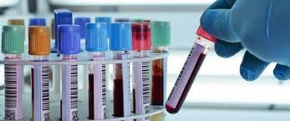

Bonnes Pratiques de Laboratoire
SYNAPHARM, 2ème journée scientifique, 12 Décembre 2015-Grand Hôtel Azalaï
Mamadou B. Coulibaly et Aliou Toure

Slide 2
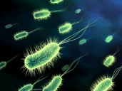
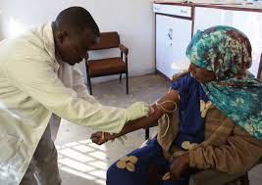

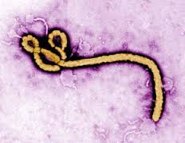
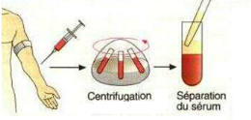
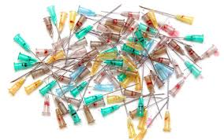
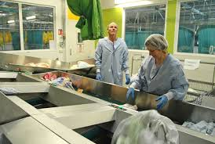
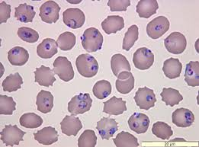
Pourquoi les bonnes pratiques au laboratoire?
Bacteriologie
Laboratoire
  Lieu de Diagnostic
  Fréquenté par les professionnels et les personnes externes
Hematologie
Virologie
Serologie
Déchets
Laverie
Parasitologie

Slide 3

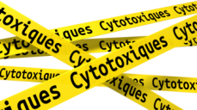
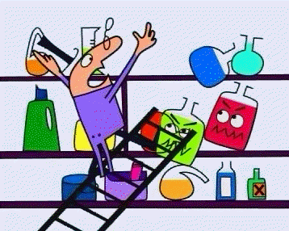
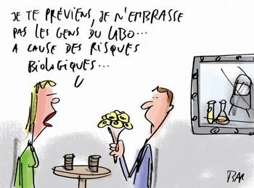
Pourquoi les bonnes pratiques au laboratoire?
Les risques
Physique
Biologique
Gaz
Electricité
Flamme
Chimique
Mécanique
Coupure, contorsion, chute, lacération, piqûres, contact avec les machines, effondrements, écrasement , etc.

Slide 4
Pourquoi les bonnes pratiques au laboratoire?
Risque infectieux: les voies d’exposition
  Voie respiratoire = transmission aérienne
  - directe (gouttelettes : salives, sécrétions, pharyngées,…)
  - indirecte (aérosols)
  Voie digestive
  - directe: Ingestion par pipettage à la bouche
  - indirecte : mains souillées, objet souillé, aliment contaminé
  Voie percutanée ou muqueuse = transmission sanguine
  - effraction cutanée (piqûre, coupure)
  - contact ou projection : sur peau lésée (plaie, eczéma), sur muqueuse (œil…)
  Voie cutanée directe sur peau saine

Slide 5
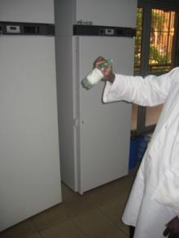
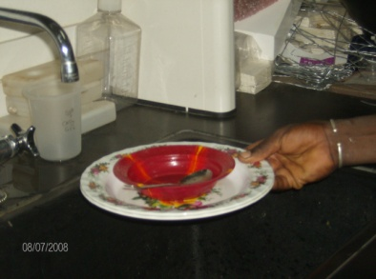
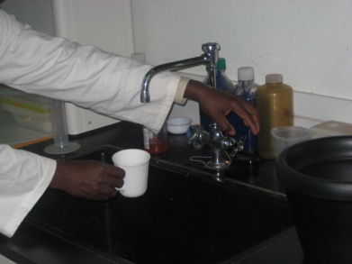
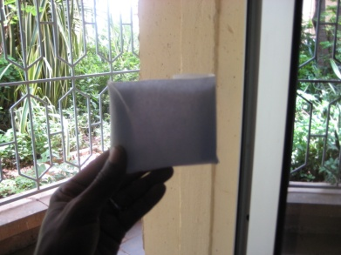
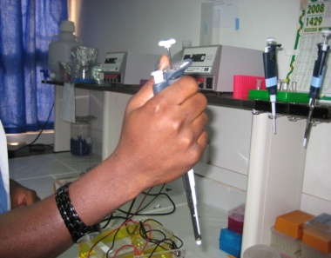

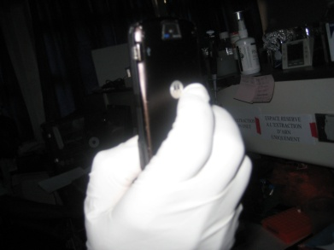
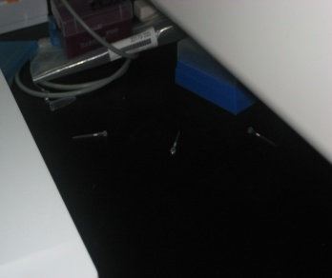
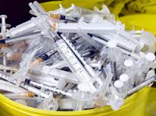
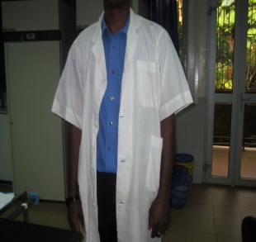

Pourquoi les bonnes pratiques au laboratoire?
Risque infectieux: le comportement
Constats amers sur les comportements au laboratoire:
Boire -- Manger -- Toucher un équipement potentiellement souillé avec la main nue – Toucher le téléphone avec des gants souillés – Laisser les paillasses sales – Mauvaise gestion des déchets – Port non approprié des blouses – Sortir du laboratoire et y revenir avec sa blouse, etc..

Slide 6
Pourquoi les bonnes pratiques au laboratoire?
Quelques chiffres
  1985-2005: 266 cas de contamination en laboratoire dont 211 dans les laboratoires médicaux et 55 dans les laboratoires de recherche (K. Bouillaut, Paris, 2006)

Slide 7
Pourquoi les bonnes pratiques au laboratoire?
1. Données de 1969
2. Données de 1976
3.Données de 1980 à 1989
4. «National Animal Disease Center», données de 1975 à 1985
Infections acquises en laboratoire les plus fréquemment rapportées
aux USA et en Grande- Bretagne (Sewell, 1995).
Infections | Nombre total (%) de cas rapportés pour :
 | U.S.A (1) | U.S.A et monde (2) | Grande-Bretagne (3) | NADC (4)
Brucellose Fièvre Q Fièvre typhoïde Hépatites Tularémie Tuberculose Dermatomycose Encéphalite équine vénézuélienne Typhus Psittacose Coccidioidomycose Infections à streptocoques Histoplasmose Leptospirose Salmonellose Shigellose Toutes infections rapportées | 274 (9.4) 184 (6.3) 292 (10.0) 126 (4.3) 129 (4.4) 174 (6.0) 84 (2.9) 118 (4.1) 82 (2.8) 70 (2.4) 108 (3.7) 67 (2.3) 81(2.8) 43 (1.5) 54 (1.9) 54 (1.9) 2912 | 423 (10.8) 278 (7.1) 256 (6.5) 234 (6.0) 225 (5.7) 176 (4.5) 161 (4.1) 141 (3.6) 124 (3.2) 116 (3.0) 93 (2.4) 78 (2.0) 71 (1.8) 87 (2.2) 48 (1.2) 58 (1.5) 3921 | 2 (2.1) 0 3 (3.2) 19 (20.0) 0 24 (25.3) 0 0 0 0 0 3 (3.2) 0 0 11 (11.6) 26 (27.4) 95 | 18 (52.9) 4 (11.8) 2 (5.9) 4 (11.8) 3 (8.8) 1 (2.9) 34

Slide 8
Pourquoi les bonnes pratiques au laboratoire?
Infections en labaoratoire les plus rapportées
  Parmi les dix infections acquises en laboratoire les plus fréquemment rencontrées et recensés parmi 159 (responsables de plus de 50% des cas) on trouve la Brucellose, la fièvre Q (Coxiella), les Hépatites, la fièvre typhoïde (Salmonella Typhi), la Tularémie (Francisella tularensis), la Tuberculose (Mycobacterium tuberculosis ou bovis), des Dermatomycoses à Trichophyton mentagrophytes, l’encéphalite équine vénézuélienne, Psittacose (Chlamydia psittaci), Coccidioidomycose (Coccidioides immitis).

Slide 9
Pourquoi les bonnes pratiques au laboratoire?
Etudes plus récentes sur les infections acquises au laboratoire
  les infections les plus fréquentes sont : l’hépatite virale B, la brucellose, la tuberculose, les salmonelloses, et shigelloses, la fièvre Q et le VIH
Utah de 1978 à 1982: incidence annuelle des infections acquises en laboratoires cliniques était de 3 pour 1000 employés, avec trois fois plus de risques pour les petits laboratoires.
Les agents les plus couramment observés à
l’origine des infections acquises en laboratoire
Années : 1925-1976 | Années : 1977-1998
Brucella spp Coxiella burnetii Salmonella Typhi Virus de l’hépatite B Francesilla tularensis Mycobacterium tuberculosis Champignons dermatophites Virus EEV Chlamydia psittaci Coccidioides immitis | Virus de l’hépatite B Brucella spp Mycobacterium tuberculosis Salmonella Typhi Shigella spp Coxiella burnetii VIH

Slide 10
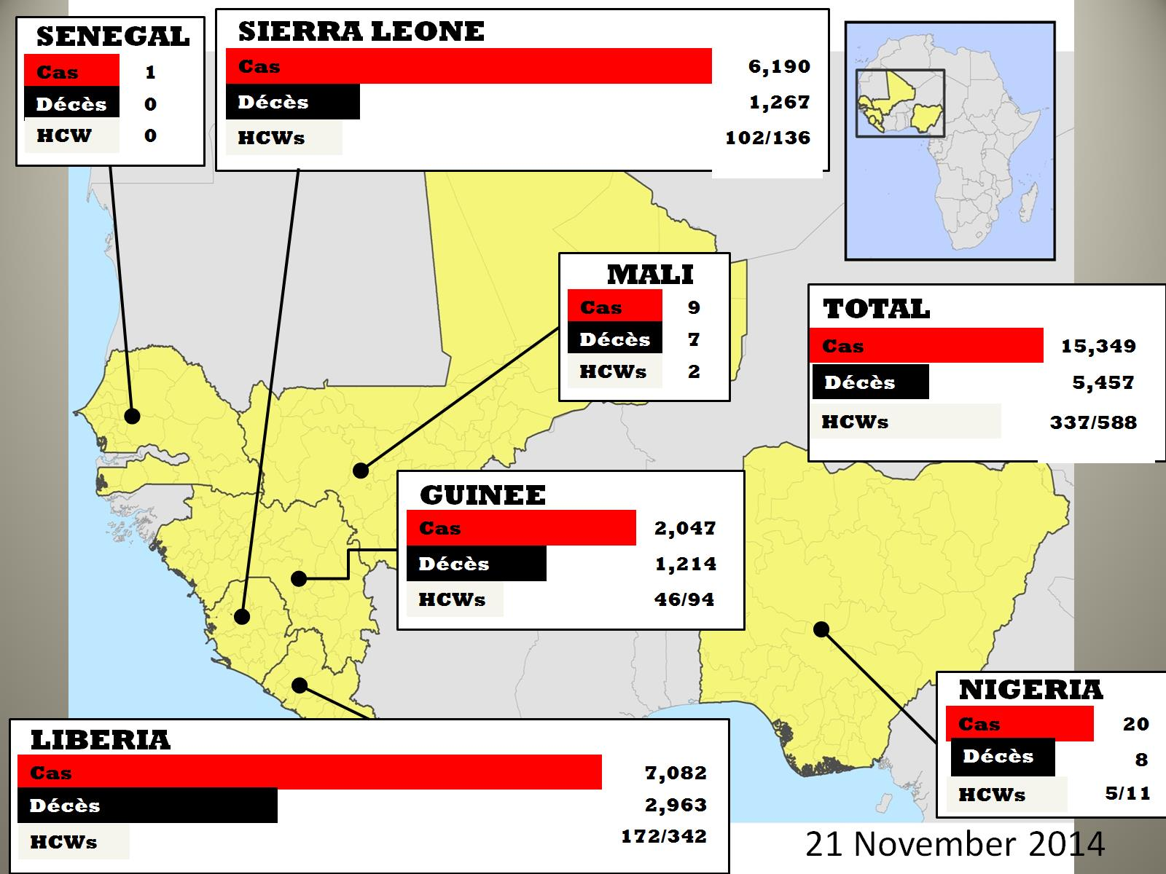
Pourquoi les bonnes pratiques au laboratoire?
Le cas de la maladie à virus Ebola

Slide 11
Bonnes Pratiques de laboratoire
Principe fondamental de la Biosécurité : Considérer tout spécimen biologique comme potentiellement infectieux.

Slide 12
Bonnes Pratiques de laboratoire
Evaluation des risques
Iventaire qualitatif et qualitatif:
- Identification des germes
potentiels
- Reservaoires de germes
- Modes d’expositions
- Modes de transmission
- Modes de contamination
- Postes où l’exposition est possible
- Nombre de personnes exposées
- Durée de l’exposition par rapport au temps de travail
Plan d’action
=>Information, formation et sensibilisation du personnel
Plan d’action
=> Eliminer/Subsitituer les risques
=> Surveillance medicale
=> Vaccinations
Document d’évaluation – Plan d’action avec mise à jour

Slide 13
Bonnes Pratiques de laboratoire
Evaluation des risques
  Les groupes de risques (Organismes)
Groupes | Pathogénicité chez l'humain | Danger pour le professionnel | Propagation dans la collectivité | Existence d'une prophylaxie ou d'un traitement efficace
1 | Non | - | - | -
2 | Oui | Oui | Peu Probable | Oui
3 | Oui | Oui | Possible | Oui
4 | Oui | Oui | Elevée | Non

Slide 14
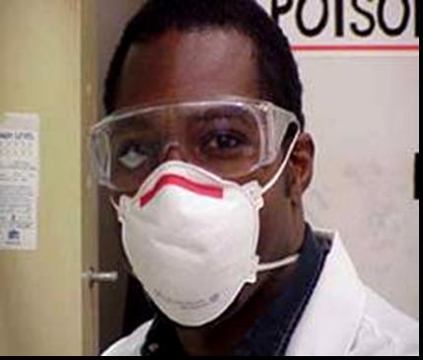
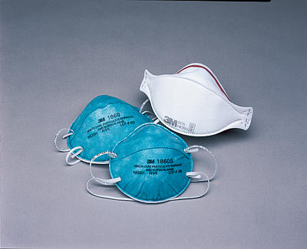
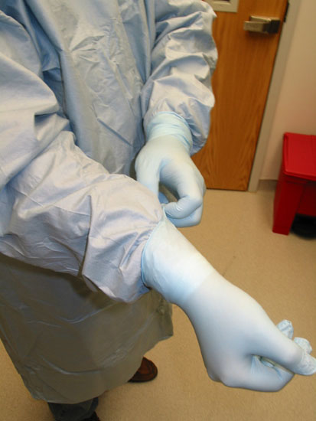
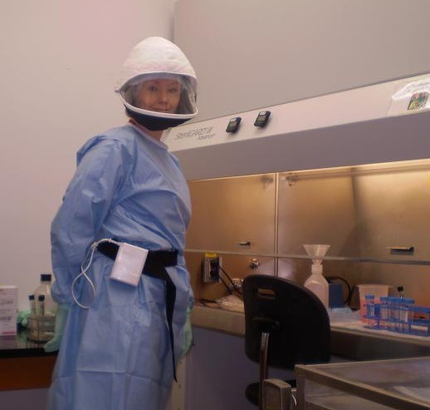
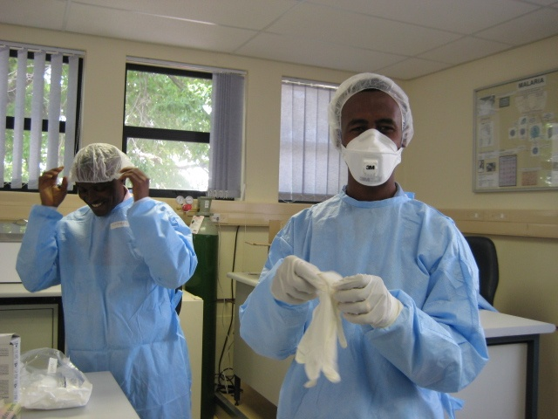
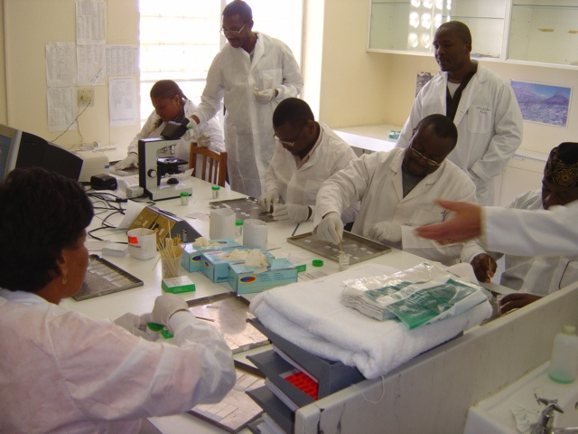
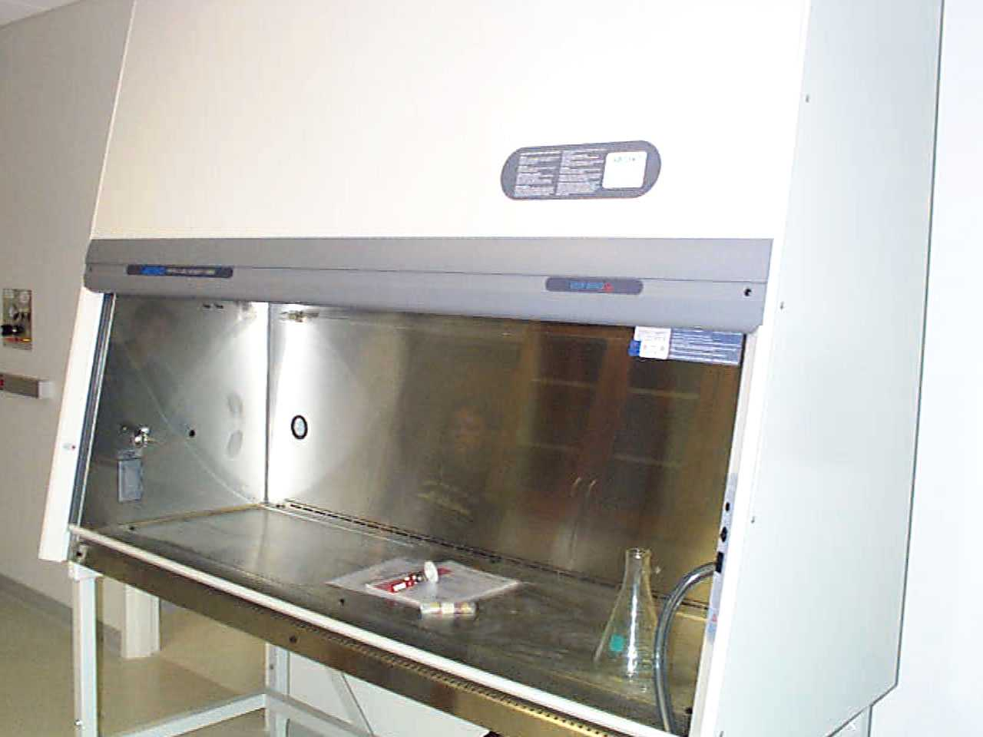
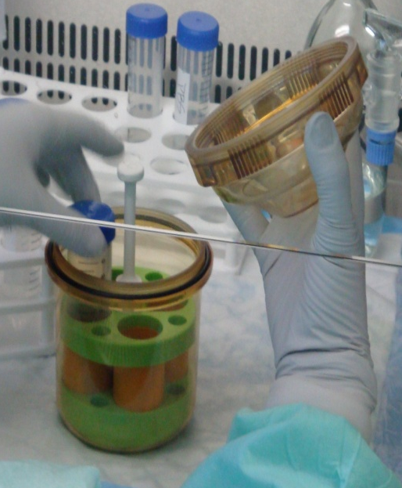
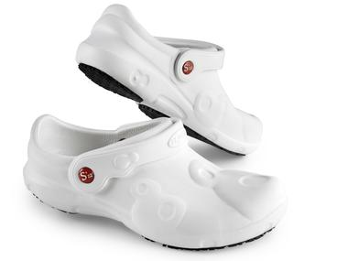
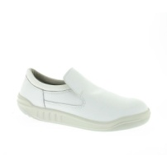
Bonnes Pratiques de laboratoire
Equipements de protection individuelle

Slide 15
Bonnes Pratiques de laboratoire
Equipements de protection individuelle
  Blouses
    Doivent être portées pendant tout le temps qu’on est dans le laboratoire.
    Doivent être enlevées immédiatement lorsqu’elles sont souillées.
    Ne doivent pas être portées en dehors du laboratoire.
  Gants (Avant d’entrer en contact avec un produit biologique)
    Prélèvement , manipulation de déchets,
    L’exécution des procédures de laboratoire (analyses; nettoyage du matériel)
    A enlever quand: souillés, avant de sortir, avant de toucher des objets non souillés
    Ne pas réutiliser

Slide 16
Bonnes Pratiques de laboratoire
Conduite Générale
  Conduire tout travail de laboratoire avec précautions
  Eviter les renversements de liquides, les éclaboussures et la formation d’aérosols.
  Ne jamais pipeter avec la bouche
  Utiliser le bon sens

Slide 17
Bonnes Pratiques de laboratoire
Conduite Générale
  Ne pas manger, boire, fumer et appliquer des produits cosmétiques au laboratoire.
  Ne pas garder des aliments ou de l’eau au laboratoire.
  Les aiguilles utilisées ne doivent pas être courbées, cassées, ré-capuchonnées à la main

Slide 18
Bonnes Pratiques de laboratoire
Mesures pour les souillures
  Formation
  Actions:
    Confiner le lieu
    Nettoyer selon les procédures
    Demander l’attention médicale
    Rapporter au responsable

Slide 19






Bonnes Pratiques de laboratoire
Mesures d’étiquetage
  Lire les étiquettes et étiqueter les solutions
Information sur les produits chimiques
  Fiches techniques
    Consulter toujours
    Archiver
Explosif (E)
Comburant (O)
Hautement inflammable (F)
Toxique (T)
Corrosif (C)

Slide 20
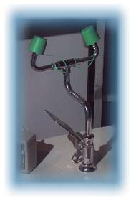
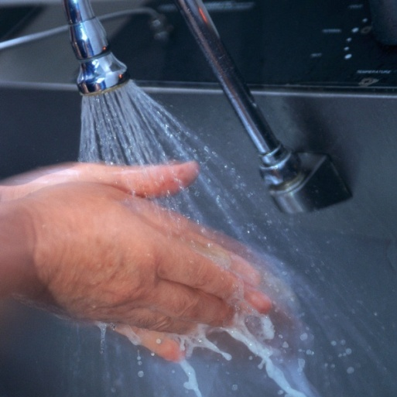
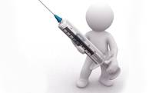
Bonnes Pratiques de laboratoire
Mesures d’ingénierie
  Technologie et/ou appareils destinés à éliminer ou minimiser les expositions accidentelles au travailleurs de laboratoire
Vaccinations
  Identifier et faire les vaccinations nécessaires
http://www.maxisciences.com/campagne-de-vaccination/wallpaper

Slide 21
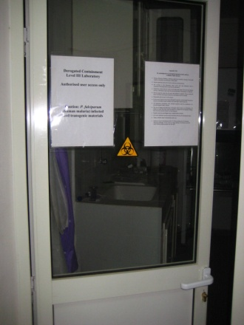
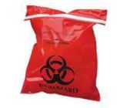
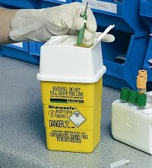
Bonnes Pratiques de laboratoire
Affichage
Gestion des déchets
  Formation (initiale et continue)
  Equipement
  Suivi

Slide 22

Bonnes Pratiques de laboratoire
Mesures d’harmonisation
  Elaboration et validation des procédures opératoires standards
http://www.ieslabo.com/fr/qualite.php

Slide 23
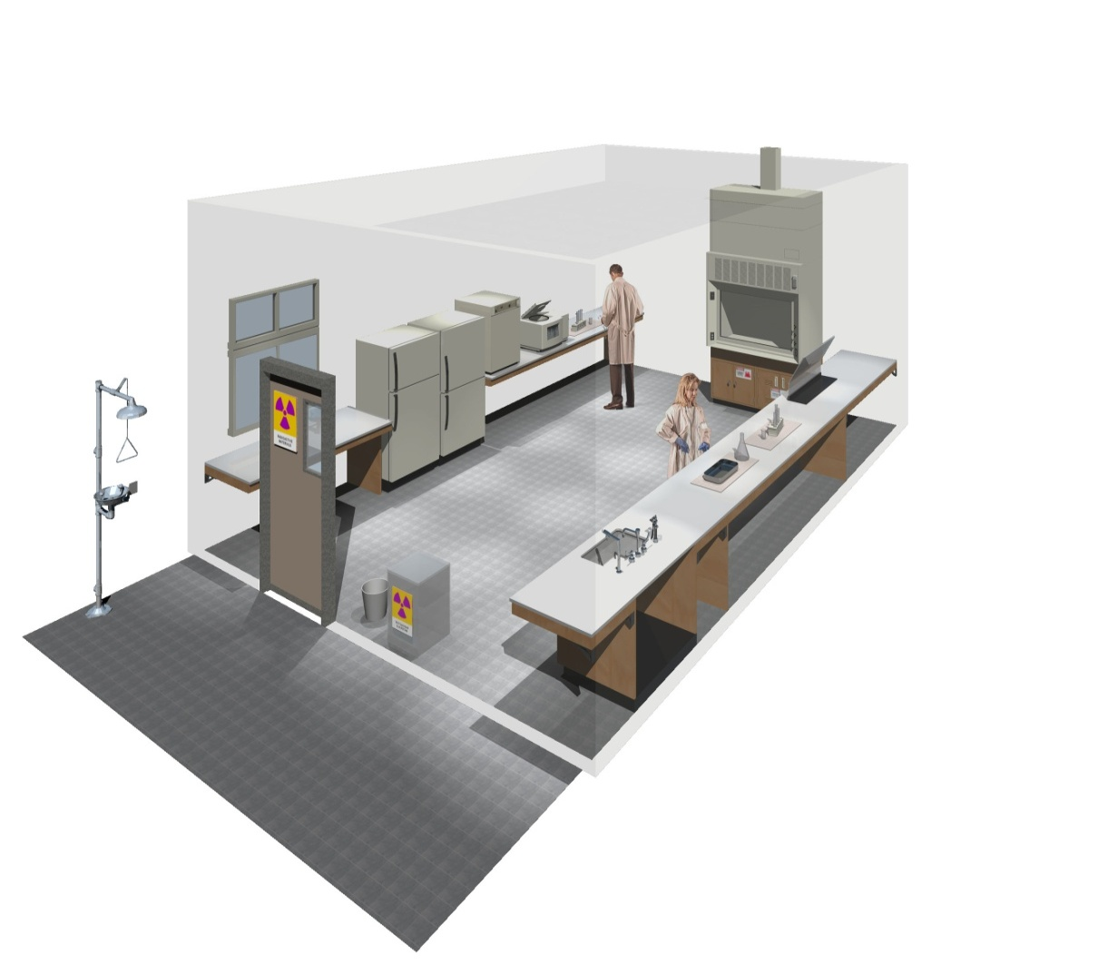
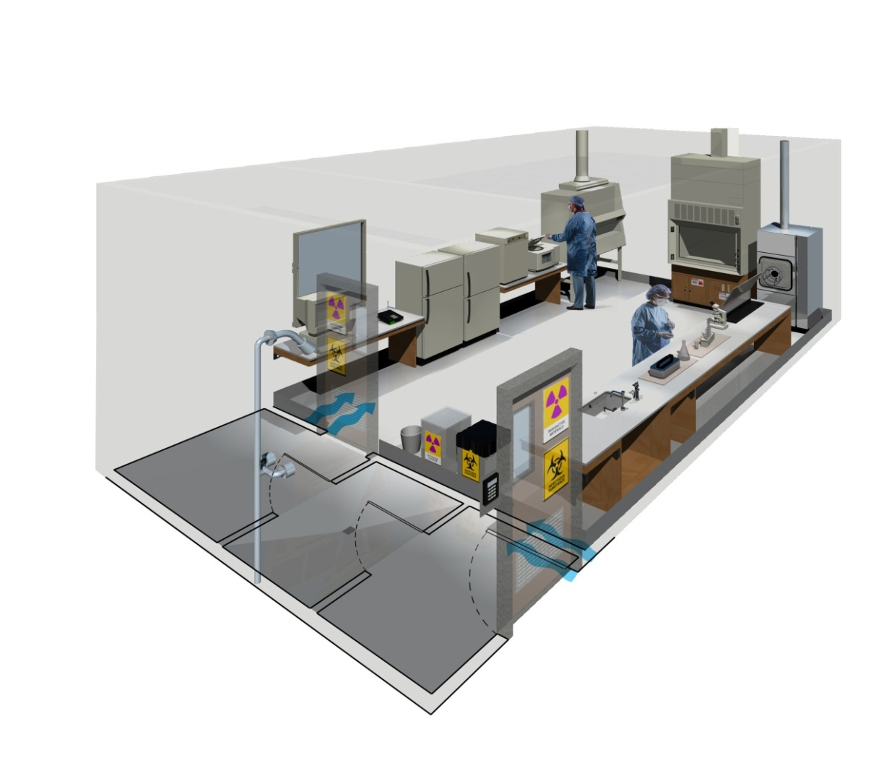
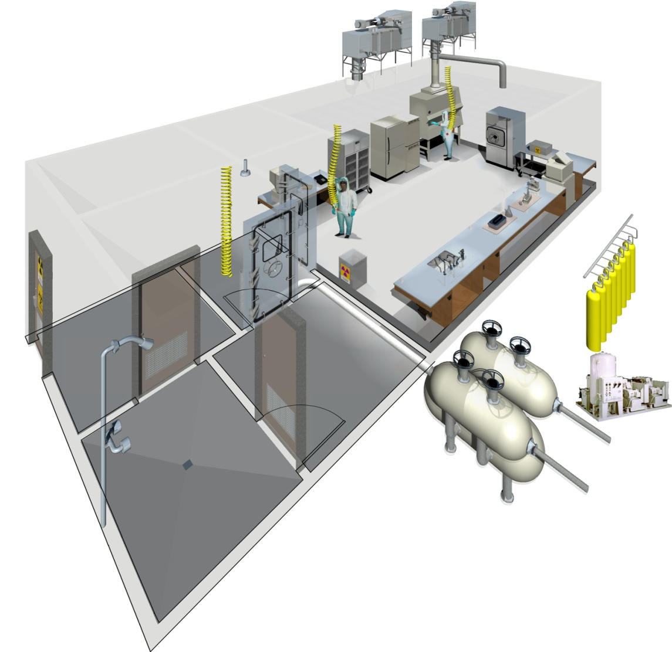
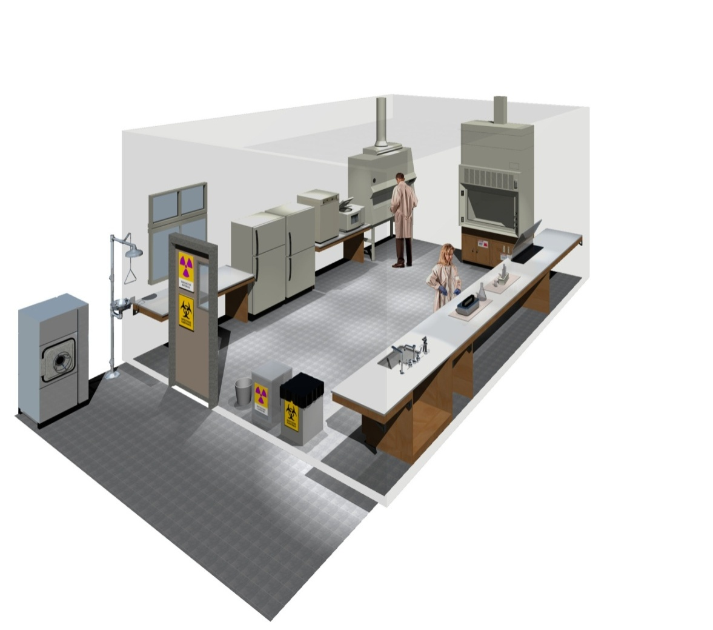
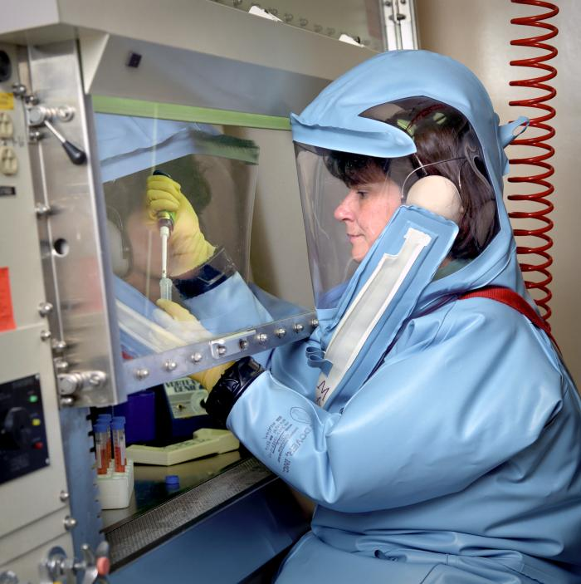
Bonnes Pratiques de laboratoire
BSL1 - P1 - L1
Infrastructure
  Quatre niveaux de l’OMS
    BSL-1
    BSL-2
    BSL-3
    BSL-4
BSL3 - P3 - L3
BSL4 - P4 - L2
BSL2 - P2 - L2

Slide 24

Que gagnons-nous en appliquant les bonnes pratiques?
Protection du personnel
Protection des personnes externes et de l’environnement
Protection des enchantions
Harmonisation des procédures techniques
Résultats fiables

Slide 25
Le pire ennemi de la santé de l’homme dans un laboratoire
C’est l’homme lui même avec son conseiller le plus dangereux: Le fatalisme.
Ehhhh! C’est Dieu qui nous sauve

Slide 26
Le mot de la fin
Que vous croyez au bon Dieu ou pas tout le monde est conscient que l’être humain contrôle moins de 50 % de sa vie. Entretenons donc le peu qui est sous notre contrôle.
Evitons le fatalisme et faisons le petit geste qui peut nous sauver la vie!!!!!!!!!!!!!!!!!!!!!!!!

Slide 27
Remerciements
SYNAPHARM
RESAOLAB
  Pr. Diallo Souleymane
  Diarra Seydou
Agnes M. Guindo
  Quelques références
    Laboratoires d’analyses medicales. INRS. ED 6048. Septembre 2009
    Manuel de securité biologique en laboratoire. 3eme edition. OMS 2004
    Lignes directrices en matiere de biosecurite en laboratoire. Santé Canada. 2004 (version mise à jour sur internet)
    Pike RM. Past and present hazards of working with infectious agents. Arch Pathol Lab Med 1978; 102:333–6
    Pike RM. Laboratory-associated infections: incidence, fatalities, causes and prevention. Annu Rev Microbiol 1979; 33:41–66
    Kamaljit Singh Laboratory-Acquired Infections CID 2009:49 (1 July) • HEALTHCARE EPIDEMIOLOGY
    Sewell DL. Laboratory associated infections and biosafety. Clin Microbiol Rev 1995; 8:389–405.

Slide 28

Merci!
Questions

